Slide 1
２つの奉仕理念と 実践活動
地区研修協議会
地区研修リーダー
PDG 石井良昌 （尼崎西）
２０１６．４．２９

Slide 2
ロータリーの奉仕理念 (The ideal of service)
すなわち奉仕の理想（The ideal of service)には
２つのドキュメント(文書）がある
この理念を理解してロータリーを語ろう

Slide 3
そのドキュメント①と②とは
決議２３－３４にある
①Ｓｅｒｖｉｃｅ Above Self・・・[奉仕哲学]
超我の奉仕 および
②He profits most who serves best.
・・・[実践倫理]
最もよく奉仕する者、最も多く報いられる
というシェルドンの職業奉仕の理念
Notes:
決議２３－３４の第一項にロータリーは基本的には一つの人生哲学であり・・・という項目に超我の奉仕とこのシェルドンの最も奉仕するもの最も多く報われるという理念が書かれております。このService above self はこの決議２３－３４でこの言葉が確立しておりますが、それまでは Service not self で有名なミネアポリスＲＣ２代目会長のベンジャミン・フランクリン・コリンズの１９１１年のService not selfや、Service before self などのことばが飛び交っておりました。

Slide 4
この Service Above Self は
このフレーズは誰がいつ作ったものかは
定かではありません。
シェルドンだという人もおりますが、シェルドン
の１２冊の本には一切出てきておりません。
Notes:
シェルドンはロータリーに奉仕の理念を取り入れた人ですが、現在日本にあるシェルドンの｢ロータリー哲学」という本以外の文献は田中毅パストガバナーがアメリカに行かれ、探して集めてこられたものですが、ロータリー関係が１２冊あり、すべて田中先生の源流の会というインターネットで公開されております。シェルドンが経営していたシェルドン・ビジネススクールでの経営学の本もあわせますと１００冊以上集められ、
すでに順次翻訳されておられます。そこで、色々調べますと、Service Above Self がシェルドンが作ったものでないことが分かってきました。

Slide 5
Service not self
Service above selfの原型となったのは、
ミネアポリスＲＣの二代目会長で、果物卸売業
のフランク・コリンズが１９１１年のポートランド
大会で語ったService not self ですが、
ミネアポリスＲＣの２５周年記念誌を見ると、
このクラブは１９０５年に設立したミネアポリス
・パブリシティクラブを母体にして創立されて
おります。
Notes:
コリンズが１９１１年にポートランド大会のエクスカーションとして開催されたコロンビア川をさかのぼる船旅の中で行なわれた即興演説の中で、Service not self を語ったわけですが、１９１０年に創立したミネアポリスＲＣは１９０５年に設立したミネアポリス・パブリシティクラブを母体にして創立しております。設立してわずか２年もたたないクラブの最初からのスローガンがService not self であるとコリンズは述べておりますが、これはどうもおかしいと思い調べてみました。色々読んでおりますと、どうやらこのService not self というフレーズはこのミネアポリス・パブリシティクラブから引き継がれたものだと思われます。
その意味からも相互扶助が根底にあったことを考えますと、会員同士の相互取引を会員以外にも拡大しようという意味でService not self というフレーズが使われているようです。私はこのService not self は自分さえよかったらいいという考えは良くないという意味で、「利己と利他の奉仕」と訳したらよく分かると思います。

Slide 6
コリンズのスピーチ原稿の 最終ページ
Just a few weeks ago a real estate man got up and said: “Gentlemen, I want to tell you that So and So sent me a customer to
whom I made a sale amounting to over $8,000 cash, and I would not have known of the prospect if this customer had not been sent to me by this Rotary member.“ Such in stances as this are common.
Notes:
ほんの数週間前、不動産業者が言いました。「皆さん、私と8,000 ドルを超える金額の売買をした顧客を、或る人が私に紹介してくれたことを話しておきます。もし、このロータリーの会員がその顧客を紹介してくれなかったら、
この取引が成功するめどは立たなかったでしょう。」このような例は、ありふれたものです。
この文章は何を語っているのかというと、これを書いたコリンズ自身が、この時は相互扶助をやっていたという「あかし」となっていて、ロータリーの物質的相互扶助の恩恵に感謝の念を述べています。
ですから、決して無私の奉仕にはほど遠いものであることがわかります。

Slide 7
シカゴ・クラブの定款・細則 （1906年1月採択）
従来シカゴ・クラブの最初の定款は「わずか２行
からなる短い定款であった」と紹介されていた
奉仕の概念はなく、事業の繁栄すなわち物質的相互扶助と親睦を目的にしてロータリーが
創立されたことが分かる
４回続けて例会を欠席すれば退会
しかし、例会は月に2回とし、さらに7月、8月は
休会という規約だった
Notes:
従来からわずか２行の短い定款と言われてましたのは、大きな間違いでした。定款第１条に名称（本会の名称をシカゴRCとする。）、第２条に目的、第３条に会員資格
第４条に役員、第５条に役員の任務、第６条に役員選挙、第７条に改正とありました。７条の定款と１２条の細則からなる本格的な規約です。
定款第２条の目的に、１．会員の事業上の利益の促進。２．通常、社交クラブに付随する良き親睦とその他の特に必要と思われる事項の推進。と書かれております。

Slide 8
第５条の役員の任務に「統計係」
会員同士の商取引の結果を、例会において報告していた
このことからも当初のシカゴクラブには
奉仕の概念はなく、事業の繁栄と親睦を
目的にして創立された
Notes:
１９０６年１月制定の定款によれば、統計係という役職が設けられて、会員相互の商取引や斡旋の結果を郵送して
例会で報告したという記録が残っています。

Slide 9
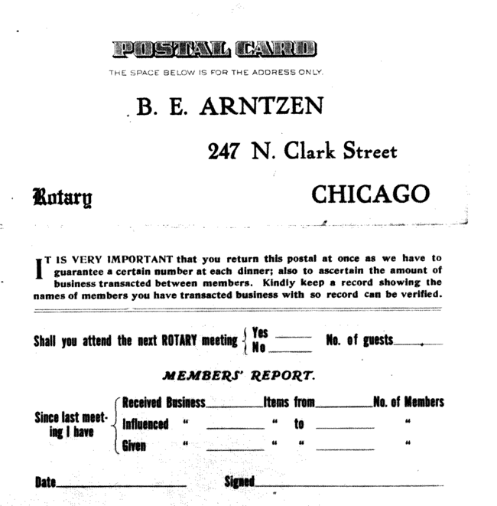
統計係 statistician の 設置
例会ごとに会員相互の商取引を報告
規約、商取引の機密主義
Notes:
1906年1月制定の定款によれば、統計係という役職が設けられて、会員相互の商取引や斡旋の結果を郵送して例会で報告したという記録が残っています。
これはハガキ形式になっている1910年の報告書です。例会毎にこの報告書を配付し、次回の例会の出欠予告と同時に前回の例会以降に会員間で行われた
取引状況を記入してポストに投函することが義務づけられていました。ロータリー創立の大きな目的が会員同士の物質的相互扶助であったため、会員各自の
事業の内容や取引状況が部外者に漏れないように、機密保持を徹底し、定款第10条には機密保持という項目を設けて、「例会におけるすべての方針、規則、
細則、および商取引は、厳密に機密を保持するものとする。」と定めています。
9

Slide 10
現存の会員相互取引報告書
左側 提供者
右側 受取者
1908年12月1日
Notes:
1908年12月1日の日付が入った、会員相互取引報告書が残っていますが、左側の欄に商品を提供した会員の氏名が、右側の欄に商品を受取った会員の氏名が書かれています。
10

Slide 11

フランク・コリンズ
ミネアポリスＲＣ
２代目会長
果物卸売業
Notes:
コリンズはゴールデンストランドでは弁護士であると言われておりましたが、コリンズの実際の文書で見ますと、みずから果物卸売商であると語っております。
１９６２年のオーレン・アーノルドが書いたｺﾞｰﾙﾃﾞﾝ・ストランドの本の中に弁護士と間違ってアーノルドは書いておりますが、
実際はコリンズ自身が果物卸売商であると語っております。やはり本人が書いた一次文献が大切であるということです。

Slide 12
1911年のポートランド大会の前に
Service not self を語ったコリンズは
ポートランド大会の数カ月前にシカゴクラブの
シェルドンに会っております。
シェルドンはService not self もHe profits most who Serves Best. もＧｏｌｄｅｎ Ｒｕｌｅ（黄金律）であると述べている。
Notes:
１９１１年の年次大会の議事録にも、ミネアポリスＲＣの２５周年記念誌にも、コリンズはこのスピーチをするに当って、事前にシェルドンと会って、He profits most who serves best.との
整合性をはかったという記録があります。また、ご存知のように、黄金律とは自分が他人からしてもらいたいと思うことを、まず他人にすることという意味です。
シェルドンは自分が金銭を儲けたいと思うなら、まず、他人に奉仕をすることであり、先に奉仕があれば、必ずあとから報酬が得られると説いております。

Slide 13
He profits most who serves best
シェルドンが、このフレーズを最初に使った
のは、１９０２年のシェルドン・ビジネススクール
の教科書として出版された Successful Selling
(商売に成功する方法）の第５巻の文中にある。
今まで私たちが信じていた、He profits most
who serves best というモットーはロータリーが
創立するより以前の１９０２年に使われていて、
それをロータリーが借用していたことになる。
Notes:
この最も奉仕するもの、最も多く報われるというHe profits most who serves best というモットーは、
シェルドンがロータリーのために考えついたり、偶然シカゴの散髪屋で思いついたりしたフレーズではなく、
ロータリーが創立する１９０５年よりかなり以前の１９０２年にシェルドンビジネススクールで教えていた
Successful Sellling という商売に成功する方法という本の第５巻のカリキュラムの一節で使われていた
フレーズであり、それをロータリーが借用していたに過ぎないということが分かりました。

Slide 14
このモットーは
ロータリーの職業奉仕の概念が生まれ
る前に作られたものですから、ロータリ
ーの職業奉仕を表すオリジナルなモットーとは言えません。
ロータリーに職業奉仕という概念が生まれた１９２７年以降、職業奉仕のモットー
に変化して定着したことになります。
Notes:
このHe profits most who serves best. というこのモットーは１９０２年に出来ておりますので、ロータリーの職業奉仕を表す
オリジナルなモットーとは言えません。
職業奉仕という概念が生まれた１９２７年以降に職業奉仕のモットーに変化して定着したことになります。

Slide 15

アーサー・Ｆ・
シェルドン
（1868～1935)
シカゴＲＣ
ロータリーに奉仕
理念を提唱した人
Notes:
シェルドンは１８６８年５月１日にデトロイトの北西８０マイルのミシガン州バーノンで生まれました。ミシガン大学の経営学部で販売学を専攻し、トップの成績で卒業しました。１９０２年にシカゴにシェルドンビジネス・スクールを設立して、経営学、特に販売学を教える道を選びました。
そして１９０８年にシカゴＲＣに入会をし、物質的相互扶助の代わりに、当時誰もが考えつかなかった奉仕理念をロータリーに提唱しました。シェルドンビジネス・スクールの卒業者名簿にはロータリーに組織を確立させたと言われるチェスレー・ペリーやジョン・ナトソン、ジョージ・ピンカム、ロバート・デニ―ロなどの著名なロータリアンの名前を数多く見ることができます。

Slide 16
シェルドンの文書の特徴
① シェルドン自身は経営学として職業を
説いているので、宗教的要素を入れる
ことを殊更嫌い、彼の全ての文献を検索
しても、神を引き合いに出したり、Ｇod
という単語をあまり使っておりません。
② またVocation（職業）という言葉は一切
使わず、すべて Occupation(職業）と
表現しているのが特徴。

Slide 17
シェルドンの奉仕理念は単純明快
① 事業を営んでいる限り、価値ある奉仕を
行なう必要があること。
② 奉仕を行なえば、正当な報酬が得られる
こと。
③ 奉仕を行なう能力を開発して、その能力を
適用すること。

Slide 18
シェルドンの奉仕理念は
＊ 健全な事業経営とは奉仕理念に基づいて
継続的な利益をもたらす常連客を確保
することです。（リピーターを確保）
＊ Profit とは奉仕を行った正当な報酬のこ
とです。
＊ 奉仕という原因には必ず報酬という結果
が与えられます。
Notes:
この順番を間違えないことが重要です。あまりにも事業に失敗する人が多いのは、この順番を
間違えて先に報酬という結果を得ようとするからだと述べております。

Slide 19
シェルドンの奉仕の三角形
この考えはシェルドンが考えたのではなく、
インドの哲学者のバガバン・ダスの考えで
シェルドンは東洋的思想に影響されている
Notes:
インドの哲学者、バガバン・ダスの（The Science of Peace) 平和学という本の中からシェルドンが学び、彼の奉仕の三角形につながっております。
また、シェルドンの本といったら１９２１年のエジンバラ大会での「ロータリー哲学」という本しかなかったので、その１９２１年、前後の本を100冊ほど、ここ１０年で田中パストガバナーがアメリカで見つけられ、それを次々と訳していかれたので、ロータリーに奉仕の理念を提唱したシェルドンの本当の考えが明らかになってきました。

Slide 20
奉仕の三角形
Ｓは奉仕
Ｑ１は正しい質
Q１ Ｑ２
Ｑ２は正しい量
Ｍは管理状態
Ｍ
Ｓ
Notes:
ＳはServiceで奉仕、Ｑ１のＱはＱuality 質、 Ｑ２のＱはＱｕａｎｔｉｔｙで量、ＭはＭｏｄe で状態です。
売るためには良い製品を作って適正な価格をつけることが最初のステップとなります。まず品質の高い製品を作ることが一番重要です。
次のステップはいかにして十分な量を作るかです。第３のステップは管理の状態すなわち事業を営む人間の行動を正しく処理することです。
そういうことから商売に成功する方法は継続的に利益をもたらす顧客を確保することです。一見さんだけを相手にしていては、継続的な事業の発展はあり得ません。
リピーターとなって再三、店に訪れる常連客を確保することが、すべての事業所を繁栄させます。
事業所の顧客と常連客の確保こそが事業を発展させるカギだとシェルドンは説いております。

Slide 21
1929年の奉仕の原則と保全の法則
この本には従来から好んで使われていた
He profits most who serves bestの代わりに
He profits most who serves and conserves best.
というフレーズが使われており、1929年の世界
大恐慌の影響を受けてか、奉仕の必要性と
共に財産を保全する必要性が説かれている。
Notes:
この奉仕の原則と保全の法則というシェルドンの本が出された時は１９２９年という世界大恐慌のときで、
その影響からか、conserves という保全という言葉を使っていて、この本が最後のシェルドンの絶筆となりました。
この翌年の１９３０年に彼はロータリークラブを退会するのですが、その一番大きな原因は1929年に最愛の息子を
３０歳という若さで亡くしたので、そのショックからか、この本に死後の世界について書いておられるのが特徴です。
高齢になっての息子の死というのがロータリーを退会する大きな引き金になったかもしれません。

Slide 22

ポール・ハリス
１８６８～１９４７
ロータリーの創始者
シカゴＲＣ

Slide 23
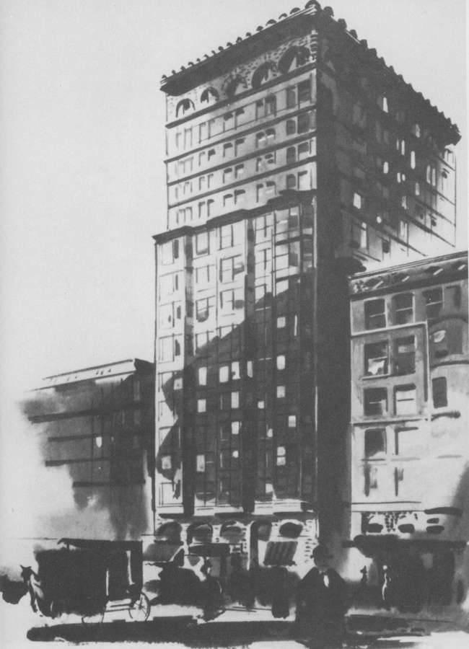
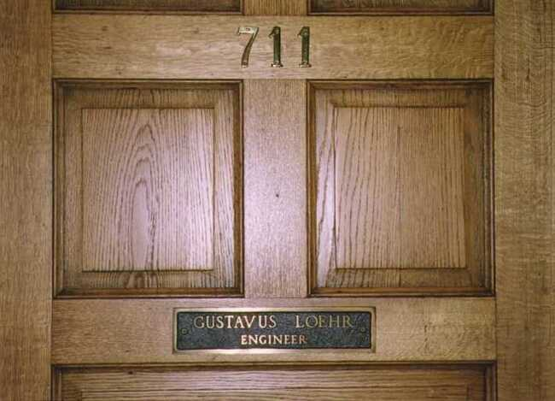
ガスターバス・ロアの
事務所の扉
シカゴ市ディアボーン街127.N ユニティビル 711号
Notes:
１９０５年２月２３日にポール・ハリスは友人３人と世界最初の奉仕クラブ「ロータリー」を創始しました。
その場所はシカゴの鉱山技師のガスターバス・ローアの事務所のユニティ・ビル７１１号室で最初の会合をもちました。

Slide 24
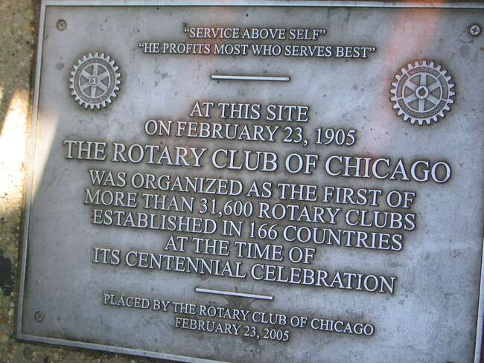
Notes:
ポール・ハリスや友人3人の計４人すなわち弁護士のポール・ハリス、洋服生地商のハイラム・ショウーレ―、鉱山技師のガスターバス・ロア、石炭商のシルベスター・シールで、この４人がガスターバス・ロアの事務所に１９０５年2月２３日にはじめて集まりました。これがロータリークラブ設立のための最初の会合と言われております。
このシカゴのロアの部屋が有名なユニティビル７１１号室で、この跡地に、シカゴロータリークラブが１００周年を記念して、この銘板を歩道に設置しました。一番上に２つのモットーを載せてあります。私がガバナーエレクトのとき、シカゴに行ってこの写真を撮ってきました。

Slide 25
ロータリーの全ての活動に 関わる指針
これは決議２３－３４のことでロータリーの
奉仕理念を確定した唯一のドキュメント
第1条に ロータリーの２つの奉仕理念
Service above self と
He profits most who serves best がある
Notes:
決議２３－３４とは１９２３年の決議で３４号議案であるということ。
現在の手続要覧では決議２３－３４が社会奉仕の項目に入っており、その表題も「社会奉仕に関する1923年の声明」となっているため、社会奉仕の指針であると間違って解釈している人が多いのですが、ロータリーにおいて４大奉仕の考え方が導入されたのは1927年からであり、その際に文中で使われているCommunityという言葉が、Community Serviceすなわち社会奉仕という言葉と関連付けられて、タイトル「社会奉仕に関するロータリーの方針」と変更されたものです。 本来は、社会奉仕のみではなく、すべての奉仕活動の指針であることを忘れてはなりません。

Slide 26
決議２３－３４の第4項に
奉仕するものは行動しなければならない。従って、ロータリーとは単なる
心構えのことをいうのではなく、また、ロータリーの哲学も単に主観的な
ものであってはならず、それを客観的な行動に表さなければならない。そして、ロータリアン個人もロータリークラブも奉仕の理論を実践に移さなければならない。
Notes:
我々は奉仕の理論ばかりするのではなく、ロータリーは個人奉仕でもよく、また団体奉仕でもいいので、奉仕の理論を実践に移さなければ
なりません。たとえば、教育的なものとして、奨学生や新世代奉仕の青少年交換やライラまたは人道的なものとして、
地区補助金やＭＧ、３Ｈプログラムなどに活動すれば、この第４項にマッチし、奉仕の理論を実践に移していることになります。
次年度からは未来の夢計画で新地区補助金とグローバル補助金に移行していきますが、奉仕の理論を実践に移していって下さい。

Slide 27
決議２３-34の第２項に個々人の奉仕と集団の奉仕
and fourth, individually and collectively,
by active precept and example, to stimulate
its acceptance both in theory and practice
by all non-Rotarians as well as by all
Rotarians.
Notes:
第２項には、本来ロータリークラブは、事業および専門職務に携わる人の代表として、ロータリーの奉仕の哲学を受け入れ、次の４つのことを実行する
ことをめざしている人々の集まりである。まず第１に・・・うんぬんとあり、第４項に、そして、第４に個々人として、また団体としても大いにこの教えを説き、
その実例を示すことによって、ロータリアンだけでなく、ロータリアン以外のすべての人々が、理論的にも実践的にも、これを受け入れるように励ますこと
である。（この文章は手続要覧の訳であります） とすでに１９２３年に書かれております。

Slide 28
この１９年間の私のWCS活動
タイ・ネパール・フィリピン・カンボジア
を訪問 （１９９７年～２０１５年）
タイ・・・１９９７年７月チェンライRC訪問
職業訓練センター２階増築
メーコン小学校に図書館建設
Notes:
ロータリーの国際大会を含め、２０１５年２月のネパールのモニタリング調査で丁度渡航歴１００回となりました。

Slide 29
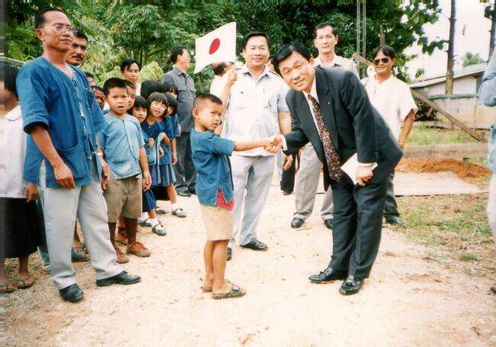
1997年 タイのチェンライ
Notes:
１９９７年タイのチェンライRCと一緒にメーコン小学校にWCSで図書館を寄贈しました。
これは起工式のときの写真です。（日本でいう地鎮祭です）

Slide 30
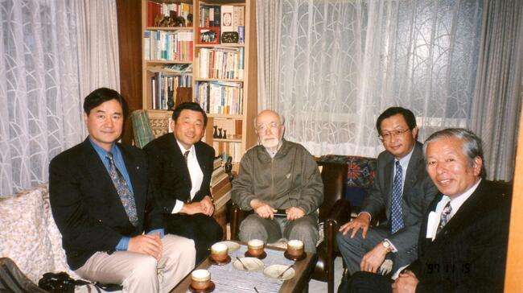
岩村昇先生宅でネパールのこと聞く 1997.11
Notes:
この岩村先生は兵庫県の三木市に住んでおられました。常々 「共に生きる為に、生きるとは分かち合うこと 弱き者と」とおっしゃり私も随分影響を受けました。この岩村先生は、広島の被爆体験から医師になろうと思われたそうです。

Slide 31
ネパールの岩村記念病院建設
９７年１１月から首都カトマンズから
車で約３０分のバクタプルという所を
現地調査

Slide 32
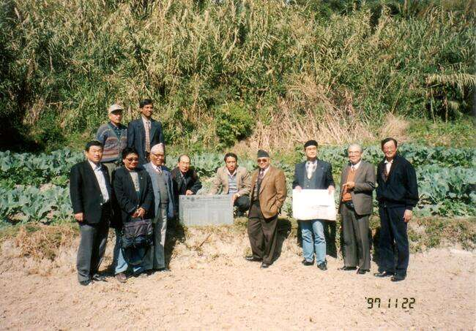
９７年１１月 岩村記念病院建設予定地視察
Notes:
ここバクタプルの建設地を視察いたしました。

Slide 33
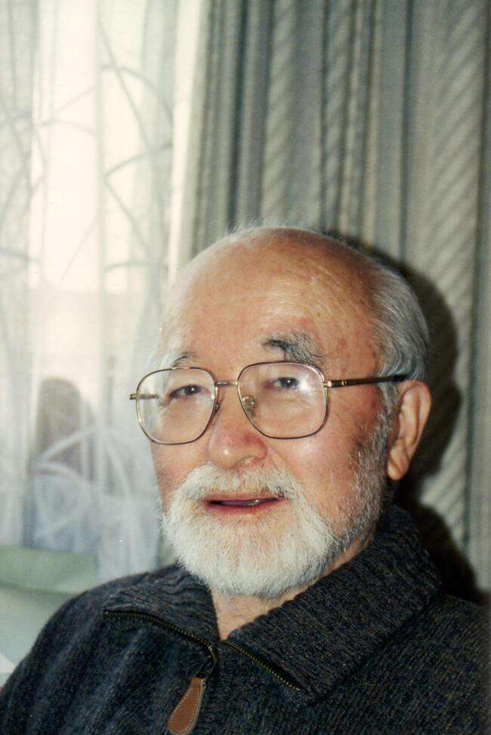
岩村昇 医師
２００５年１１月
７８才でご逝去
RIから第１回
国際理解賞を受賞
Notes:
この岩村先生は１９６２年から１８年間、結核やマラリアが蔓延するネパールの無医村で
医療奉仕活動を続けられました。この人道的な援助活動に対し、１９８１年はじめてRIから
第１回国際理解賞を受賞されました。このほかにこの国際理解賞を受賞された方の中には
ローマ法王パウロⅡ世、カーター元アメリカ大統領、JICAにおられた緒方貞子さんらがおられます。

Slide 34
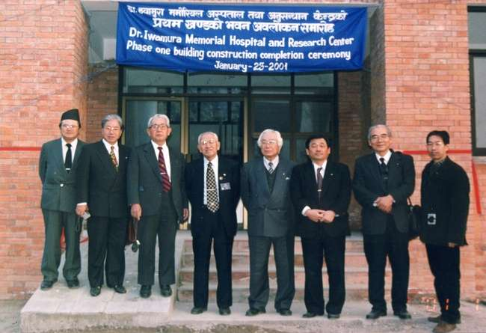
０１年１月 竣工式参加の２６８０地区メンバー
Notes:
２００１年１月ネパールの岩村記念病院が完成しましたので、ネパールに行きました。
左から４番目の方が今井鎮雄元RI理事で、右から３人目が私です。みんなわが２６８０地区の
関係者の皆さんで、左から２人目が皆さんも御存じの猿丸さんです。

Slide 35
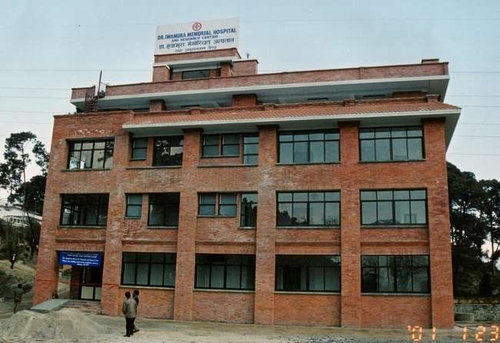
２００１年１月 岩村記念病院 竣工
Notes:
このネパールの岩村記念病院は４階建ての建物です。ここにいる看護師でＶＴＴで日本の篠山にある岡本病院で看護師の能力向上プロジェクトで
研修をおこなっております３人の看護師と通訳のマニタという団長が、この職業研修チームで来日しました。

Slide 36
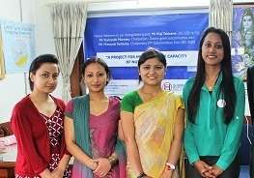
Notes:
この４人がネパールからＶＴＴすなわちVocational Training Team 職業研修チームでわが尼崎西ＲＣが提唱クラブとして、
このプロジェクトに取り組んでおり、２０１４年１１月１５日から１２月２１日まで、篠山の岡本病院で研修を受けました。
このＶＴＴでのプロジェクトは、医療関係では日本で最初の職業研修チームとなりました。

Slide 37
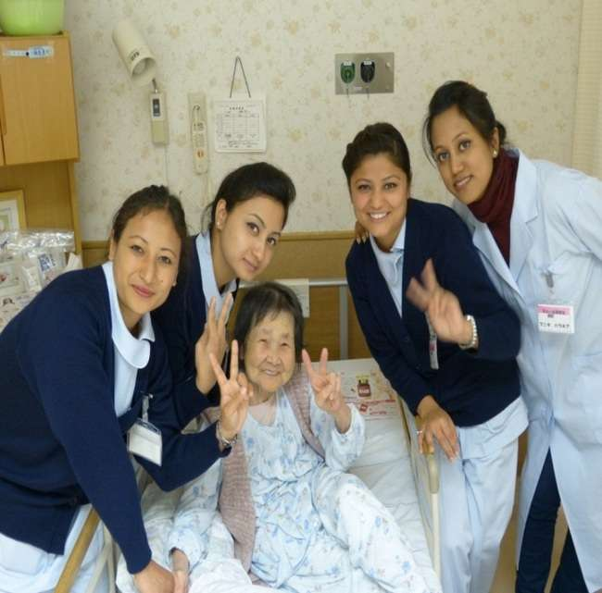
Notes:
入院病棟での研修。篠山市にある岡本病院で、残念ながらここの岡本信洋理事長は昨年の１２月３０日にご逝去されました。

Slide 38
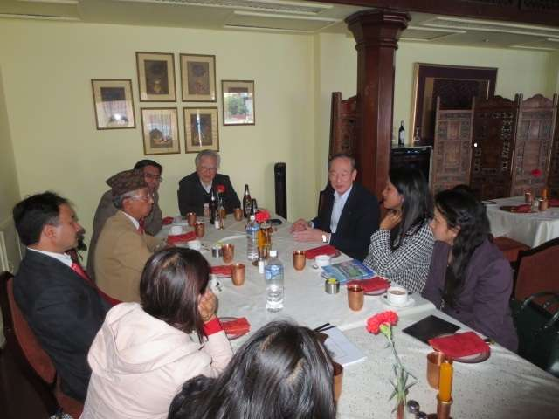
Notes:
ネパールの岩村記念病院の看護師の皆さんが、日本の病院から学んだこと３点
①訪問介護を取り入れる。 ②院内と院外に医療廃棄物の分別。 ③時間管理を厳重にするようになった。（出勤時間、勤務時間など）

Slide 39
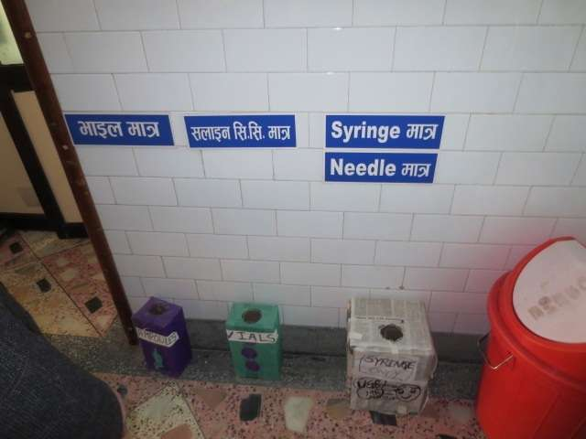
Notes:
院内でも分別を行なうようになりました。 医療廃棄物を分別して置いてありました。
シリンジ、Syringeは注射針、Needleは針、ampoules はアンプルで、以前はこういう分別の入れ物は設置してませんでした。

Slide 40
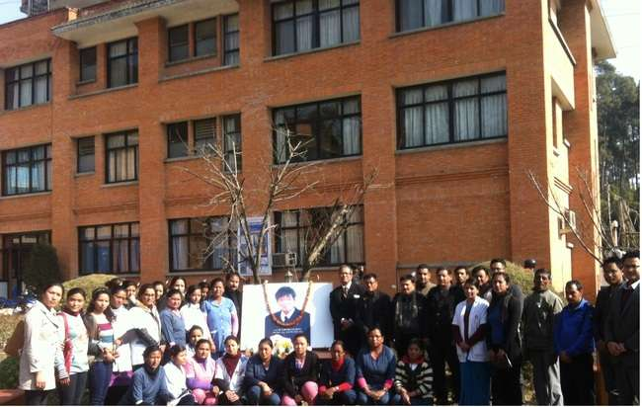
Notes:
ネパールでも岡本医師の病院葬をしていただきました。2016年1月17日

Slide 41
カンボジアでの活動
＊センソック小学校に図書館建設
＊義肢装具士の養成（３年間の学費）
＊小児病院への医療器具寄贈
Notes:
カンボジアのようなはじめて行く国に入ると、私の場合はまず、首都であるプノンペンの日本領事館に行き、カンボジアという国の事情を聞きに行きました。
そこで、分かったことは地雷除去で日本から多くの方が来られるが、この地雷除去を完全にするには１００年かかると言われた。
それよりも手や足を失った人の義肢装具に力を入れた方がよほど喜ばれますと教えて頂いた。そこで、カンボジア・トラストという義肢装具を実際やっている
所を訪問し、そこからカンボジア支援に入っていきました。カンボジアトラストは義肢装具やリハビリそして義肢装具士の養成に力をいれておられました。

Slide 42
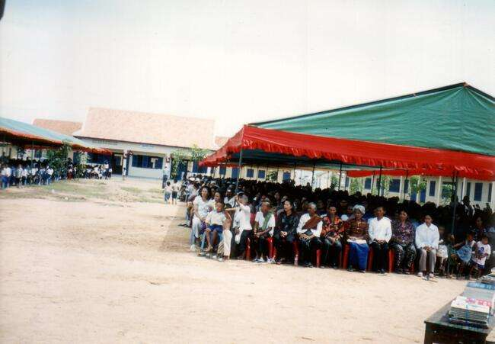
プノンペン近くのセンソック小学校図書館完成式
Notes:
２００１年１２月

Slide 43
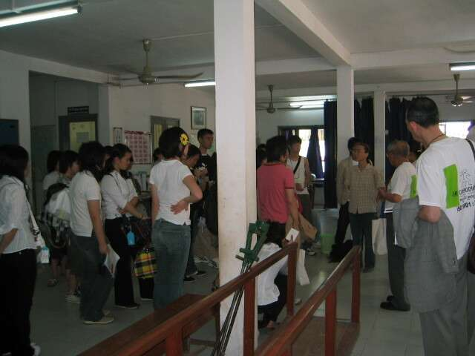
カンボジアのCTの義足歩行訓練所 2006.3.
Notes:
高校生２４人を連れて私のガバナーの時に、我々のやったプロジェクトを視察するため、カンボジアとタイにスタディツアーに行きました。
CTとはカンボジアトラストのことで、ここで義足を作り、義足の歩行訓練を行っております。

Slide 44
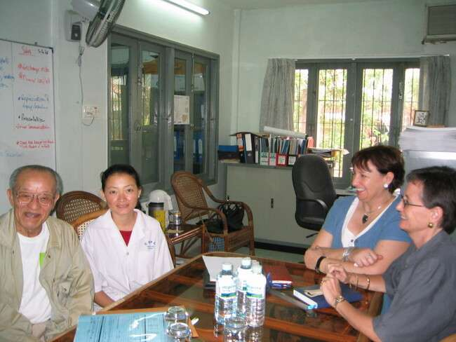
カンボジアのチュダさん 2003年5月
Notes:
カンボジアのプノンペンにあるカンボジアトラストで義肢装具士希望のチュダさんの学費を地区と神戸東ロータリークラブで支援し、立派に卒業され、今地雷で足を飛ばされた特に女性の義足を作っております。
ロータリーは人を育てると申しますが、いつも図書館などの箱物ばかりではなくて、このような人を育てるプロジェクトもやるべきです。

Slide 45
フィリピンでの活動
＊スープキッチンフードバンク
トレーニングセンター支援
＊CLE 集中語学研修方式
（Concentrated Language Encounter)
３Hプロジェクトに挑戦（TH ５９１２１）

Slide 46
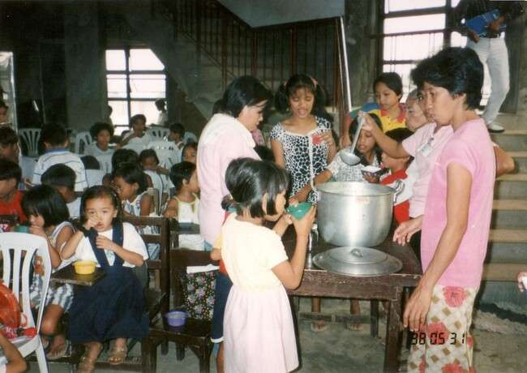
ストリートチルドレンに食事を
Notes:
ここはフィリピンのケソンにありますスープ・キッチン・フードバンク・トレーニングセンターで、1998年5月31日このセンターを訪問し、このセンターでは若い人に
職業訓練や無料医療を行っていて、親のいないストリート・チルドレンなどには食事を与えているところです。
このスープのうしろに立っているバレストロという髪にリボンをつけている少女がいますが、この子が非常に勉強がよく出来る子でして、
この少女が１８歳で大学に入り、４年間毎年個人的な奨学金として年３万円ずつ送り、見事卒業され、学校の先生になってくれました。

Slide 47
高校生の東南アジア・ スタディツアー
高校生応募者１０８人から２４人を選考
ロータリアン８人、インターアクトクラブの
顧問先生３人、旅行社１人 小計３６人参加
地区やクラブが行ったタイやカンボジアでの
プロジェクトを体験学習 （春休みを利用）
Notes:
２００６年３月の春休みを利用して、私のガバナーのときに高校生２４人を連れ、ロータリアン８人、インターアクトクラブの
顧問先生３人と旅行社の人の計３６人が参加いたしました。地区やクラブが行いました
タイやカンボジアでのプロジェクトを見て、体験学習をいたしました。

Slide 48
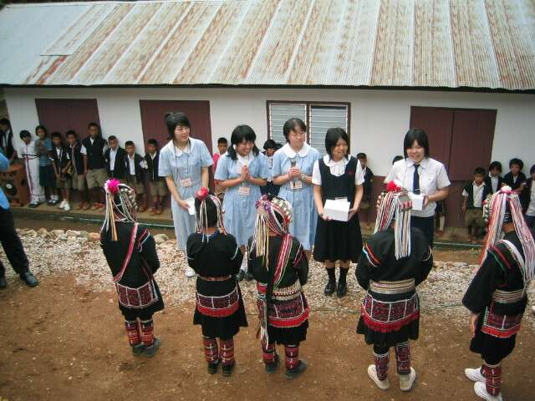
タイの山岳民族の図書館建設と図書寄贈
Notes:
高校生を連れてのスタディ・ツアー（タイ・とカンボジア）に行き、我々が実施したプロジェクトを検証するため、視察し、体験学習を行った。
異文化理解を体験してもらった。

Slide 49
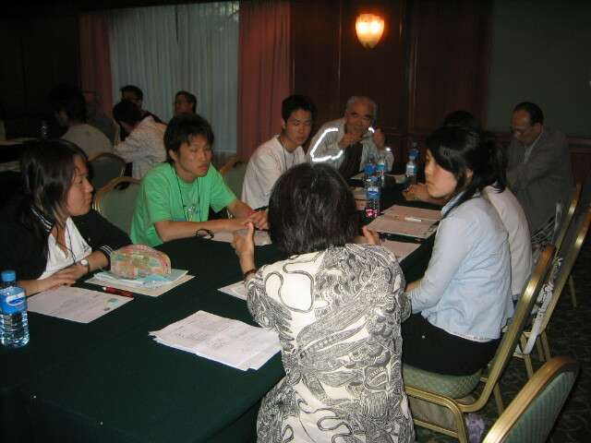
高校生らと有意義なミーティング
Notes:
インターアクトの顧問の先生方も同行してもらい、毎日夕食後、反省会と学習会をやり、有意義なミーティングとなりました。

Slide 50
識字率向上はなぜ必要か
非識字（文盲）と貧困は悪循環を繰り返す。
識字率向上は貧困から脱出するための極
めて有効な手段となり、
特に人口問題や環境問題にも
大きく貢献する。
人口問題解決の最大の決め手は
若い女性の教育である。

Slide 51
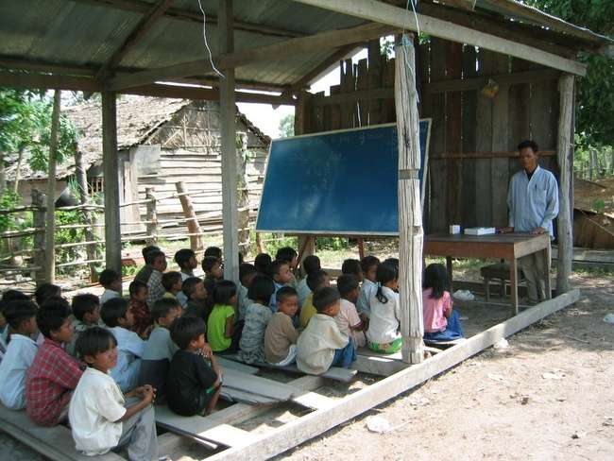
カンボジアの小学校の教室 （２００3年10月）
Notes:
51
この２００３年１０月にカンボジアの奥地に約５時間ジープにゆられ、行きました。その時この窓も壁もない小学校を見て、貧しさにびっくりいたしました。そこで、この地に新しい教室を作りました。

Slide 52
わが2680地区の３-H承認の流れ
・2002年１２月、 3800地区のノース・ベイ・イーストRCにCLEプロジェクトの参加要請を行う
・2003年4月にMG22765の申請の承認受け、
最終報告書を提出
・2003年から07年までにCLEで3つのMGを実施
・2006年2月に2地区での提案書に対し
受理番号TH59121をいただく
・2007年4月21日にCLEによる3-H承認される

Slide 53
CLEとは
Concentrated Language Encounter
（語学集中研修）
オーストラリアの教育者の
ブライアン・グレイがこのＣＬＥを開発し、
ＲＩ識字運動の父と言われるオーストラリア
９６３０地区ＰＤＧリチャード・ウォーカー博士
がロータリーに導入した。
Notes:
CLEはリチャード・ウォーカー博士が開発したと言われてましたが、よく調べてみますと、
オーストラリアの教育者のブライアン・グレイが開発いたしました。

Slide 54
このCLEは
こどもたちの未来を開く
言語教育法である
と言われている
Notes:
我々２６８０地区で、フィリピンの３８００地区とこの識字率向上のためのCLEプロジェクトに
取り組んで、はや６年がたちました。

Slide 55
楽しんで学べるCLE （集中語学研修）
授業や教材はすべて先生方の手作りで
こどもたちの関心や自主性を重んじ、
日常生活の実践的なテーマを取り上げ
教育範囲の枠を広げている
なお、こどもたちばかりでなく、先生方も
この教育法に対してやりがいを感じ、大き
な充実感を得ている
Notes:
CLE教授法には大きく分けて２つのタイプがあります。１つはテキストをベースにするもの。と２つ目はアクティビティ（活動）をベースにするものがあります。このテキストベースでは学習する
基本単語やもとになるストーリーは先生が用意するものの、その後はこどもたちの想像力や独創性によってストーリーは改変され活気ある授業を展開していきます。
次のアクティビティ（活動）とは言っても小学校低学年の場合には、画用紙からお面を作るとかの簡単な工作的作業なども行ない全体の工程の中で、今何をしているのかを理解させます。

Slide 56
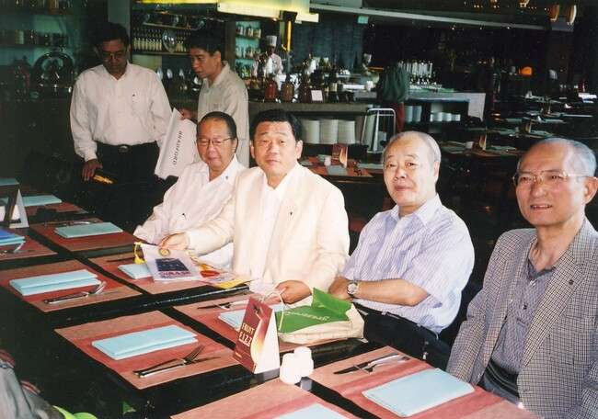
トニーCLE委員長と（2007年9月）

Slide 57
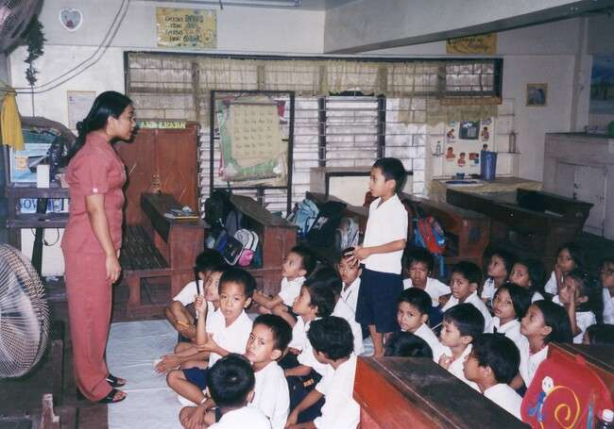
双方向の授業で理解力と表現力を磨く

Slide 58
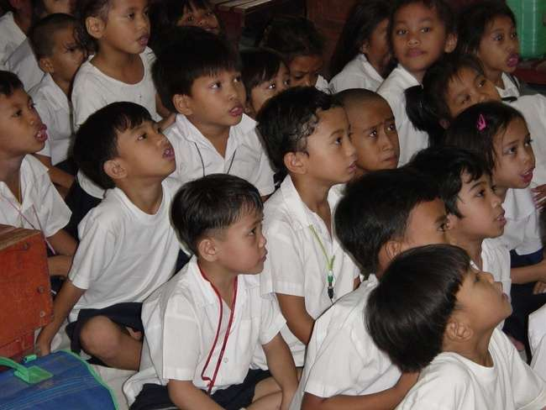
先生のお話に真剣に取り組むこどもたち （2003年12月）

Slide 59
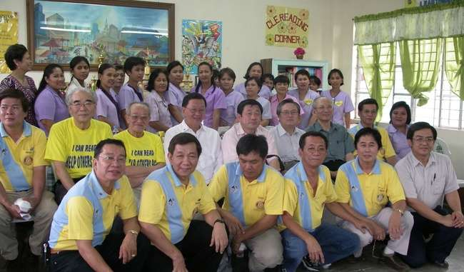
CLE 授業参観のあと３８００地区のメンバーと後方は先生方

Slide 60
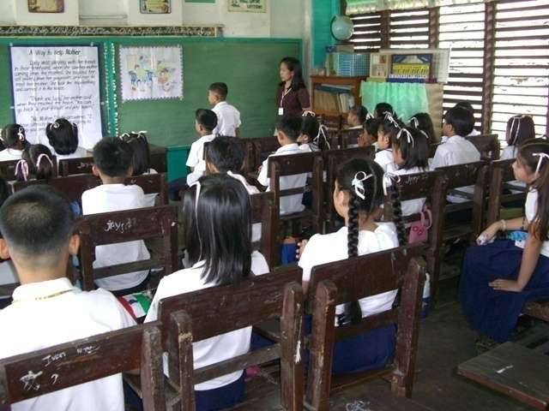
ＣＬＥの授業 （2007年２月）

Slide 61
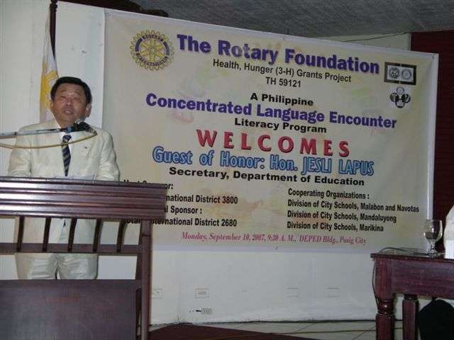
３ＨでのＣＬＥ発足記念式典にて （2007年9月）
Notes:
このCLEの発足記念式典にフィリピンのラプス文部大臣が文部省内のこのホールにこられ
挨拶をいただいたことに非常に意義があったと喜んでおります。このあとフィリピンの文部省は
このCLEという英語の勉強方法を認定し、全国に普及するようになりました。

Slide 62
CLE第１期生（2003~09)卒業式に 参加 （2009年４月１日）
CLEを支援して６年が経ち、最初の卒業生
３校（Navotas学校区）計５７６名が卒業した
これらNavotas学校区がCLEのモデル校となり、
他学校区に飛躍的に増大し、拡大している

Slide 63
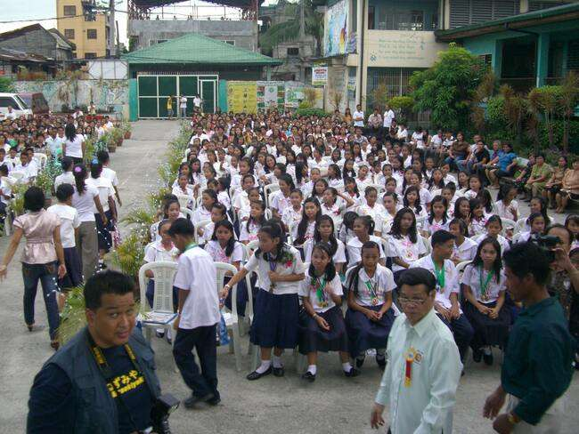
三つ目の第１期生卒業式（09.4.1)
Notes:
Northbay Blvd. North Elementary School

Slide 64
individual service と collectively service
ロータリーはあくまで individual service (個々人の奉仕）である。
しかし、奉仕の心を培ったロータリアンの個々人が集まって、すなわち
クラブや地区といった団体が行なう個々人の奉仕をcollectively service （集団の奉仕）と呼んでいます。 クラブでの旧地区補助金や未来の夢計画での奉仕は団体奉仕となる。
（社会奉仕に関する1923年の声明第４項）

Slide 65
奉仕の理想とは
Official Directoryの裏表紙に
The ideal of Service 奉仕の理想の
説明がある
奉仕の理想とは
「人に対する思いやりや
人のお役にたつこと」
という理念がある
Notes:
Rotary clubs everywhere have one basic ideal . The ideal of service which is thoughtfulness of and helpfulness to others.
ロータリークラブは人に対する思いやりや人のお役にたつという奉仕の理想という基本理念を持っている。
この奉仕の理想は超我の奉仕と同じ意味であると考えたらいいです。
2009年にOfficial Directory の裏表紙に書かれていたロータリーの歴史の要約（A Brief History of Rotary）という文章が IT化のため、
消えてしまいましたが、手続要覧の中の決議23-34の声明の中に残っています。

Slide 66

Notes:
これは皆さんのロータリークラブが何曜日の何時からどこで例会が開催されているかが載っている本で、オフィシャル ダイレクトリーと
いう本の最終ページに奉仕の理想の説明文が出ております。この本は２００９年に廃刊となり、今や、ＩＴ化されて残っております。

Slide 67
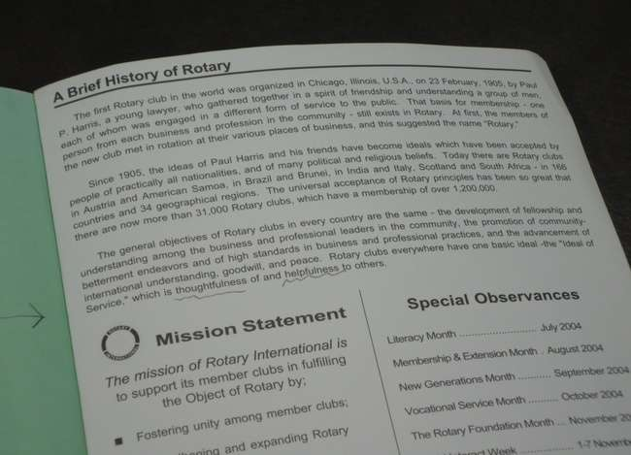
Notes:
この本にはっきりと奉仕の理想の意味が書かれていて、奉仕の理想とは人に対するの思いやり（Thoughtfulness) や人のお役に立つ（Helpfulness)
こと、と書かれております。

Slide 68
Ｏｆｆｉｃｉａｌ Ｄｉｒｅｃｔｏｒｙの裏表紙に
Ｒｏｔａｒｙ ｃｌｕｂｓ ｅｖｅｒｙｗｈｅｒｅ
ｈａｖｅ oｎｅ ｂａｓｉｃ ｉｄｅａｌ
－ ｔｈｅ “ｉｄｅａｌ ｏｆ Ｓｅｒｖｉｃｅ”，
ｗｈｉｃｈ ｉｓ ｔｈｏｕｇｈｔｆｕｌｎｅｓｓ
oｆ ａｎｄ ｈｅｌｐｆｕｌｎｅｓｓ ｔｏ ｏｔｈｅｒｓ．
「ロータリークラブは人に対する思いやりや人のお役にたつこと,という奉仕の理想という基本理念を持っている」
Notes:
2009年にこの0fficial directoryの裏表紙に出ていたが、IT化されなくなりました。英語では次のように奉仕の理想を説明している。Thoughtfulnessは思いやりのことで、
Helpfulnessは役に立つことです。この２つのことばがロータリーの真髄であると言っても
過言ではありません。

Slide 69
ロータリアンがめざすもの
これらの奉仕理念を学びながら、
奉仕の心を育み、自分自身を磨き
世のため、人のために、国際貢献、
社会貢献して行動していきます
すなわち、
「入りて学び、出でて奉仕せよ」
Notes:
Enter to learn Go forth serve

Slide 70
シェルドンの職業奉仕の理念
自分の職業を社会に奉仕する目的を持って
職業を営むこと。
継続的に顧客をリピーターとして確保すること。
（He profits most who serves best.)
Notes:
職業奉仕をむつかしく語る必要はありません。最もよく奉仕する者、もっとも多く報いられるという、モットーの通り、自分の職業を社会に奉仕する目的を持って職業を営み、自分のことよりも
先に人のために自分の職業で奉仕することで、必ず自分の職業は発展し、継続的に顧客をリピーターとして確保していけると説いています。

Slide 71
ロータリーの生みの親である ポール・ハリスのことば
世界は絶えず変化しています
私たちは、この変化する世界とともに
変わっていく心構えがなければなりません
ロータリー物語は、 繰り返し、
繰り返し、書き直す必要があるでしょう

Slide 72
ロータリーで変えてもいいもの
RI・地区・クラブの
組織の管理運営
および奉仕活動の実践
Notes:
このポール・ハリスのいう世界とともに変化する心構えがなければならない。 ロータリー物語は何度も書き換えられなければならない。と言われ、
そのロータリーで変えてもいいものとは組織の管理運営で、地区やクラブの活動の効率を高めるために、地区組織やクラブ組織の合理的な
統廃合や新しい分野の組織創設を絶やしてはいけません。また奉仕活動の実践内容は地域社会のニーズの変化に適応したものに変えていく
必要があります。

Slide 73
ロータリーで変えてはならないもの
「ロータリーの哲学」 すなわち
「ロータリーの奉仕理念」である

Slide 74
完
ご清聴ありがとうございました。

